Slide 1
Semantisatieverhaal:
Dat buurman Bob aan mountainbiken doet weten jullie natuurlijk al. Maar weten jullie ook al dat hij in de bergen fietst? Down Hill Mountainbiken noemt je dat. Volgende week gaat hij fietsen in de Alpen. De Alpen is het gebergte, een groep bergen, op de grens van Duitsland, Oostenrijk , Frankrijk en Italië. De grens is een plek waar een land ophoudt en waar een ander land begint. De Alpen trekken altijd al veel mensen aan die houden van wandelen. Aantrekken betekent naar zich toehalen omdat het leuk, mooi of lekker is. Nu gaan er ook mensen naar toe om te fietsen. Volgens Bob zijn de Alpen ideaal om te fietsen. Ideaal betekent het allerbest of allerfijnst. Je komt op de mooiste plekken terecht. Terechtkomen betekent op een plaats komen. En het uitzicht op de top, wat je om je heen kunt zien, is geweldig. Je kan niet zo maar fietsen in de bergen. Je moet een hele goede fiets hebben. Ook moet je goed trainen. Zeker voor een zware fietstocht. Stel je voor dat je boven op de berg duizelig wordt. Duizelig betekent alsof alles om je heen draait. Je kan dan misschien wel naar beneden vallen. Ik laat je nog even een filmpje zien van buurman Bob. Hij racet hier naar beneden. Brr... wat spannend. (Klik ....filmpje duurt ongeveer 2 minuten) Zou jij dit ook durven?
Notes:
Woordenschatwoorden

Slide 2
Gerarda Das
Mariët Koster
Mandy Routledge
Francis Vrielink
Week 22 – 28 mei 2019
Niveau AA

Slide 3
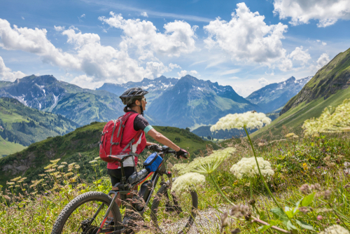
het gebergte

Slide 4
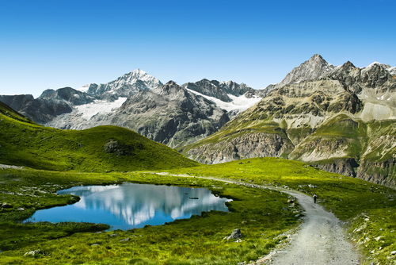
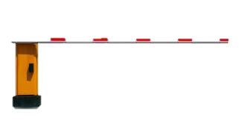
de grens

Slide 5
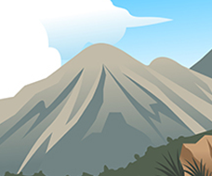
aantrekken
Wow!
Daar wil ik naar toe

Slide 6
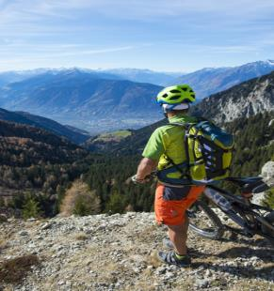
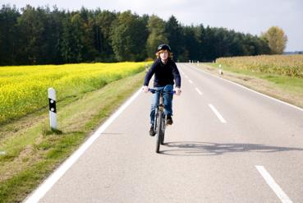
ideaal

Slide 7
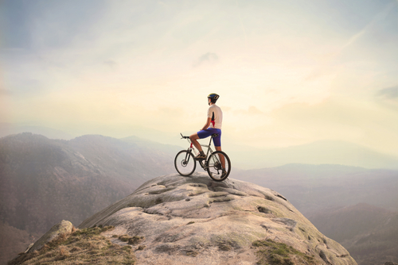
terechtkomen

Slide 8
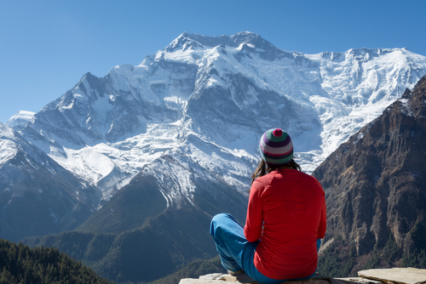
het uitzicht

Slide 9
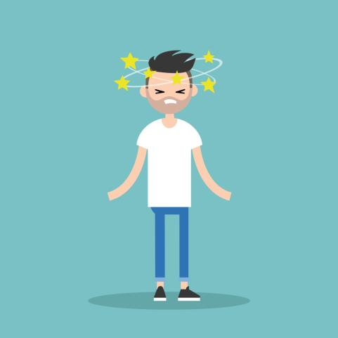
duizelig

Slide 10
https://www.youtube.com/watch?v=0BfrOgPjZQ8
https://www.youtube.com/watch?v=0BfrOgPjZQ8

Slide 11
Op de woordmuur:

Slide 12
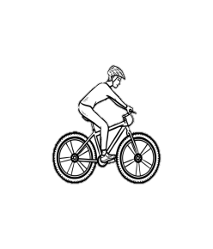
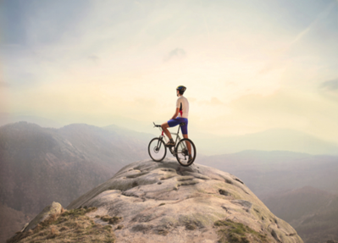
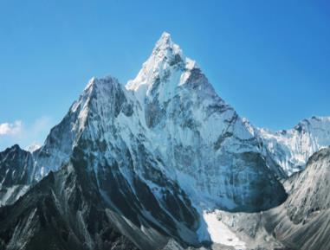
terechtkomen
vertrekken
= op een plaats komen
Je komt op de mooiste plekken terecht.
= weggaan
De mountainbiker vertrekt van de bergtop.

Slide 13
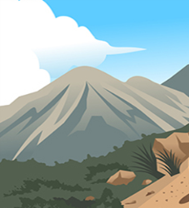
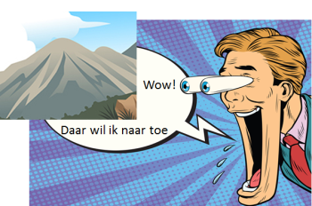
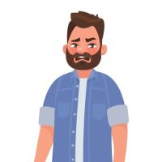
aantrekken
afstoten
= naar zich toe halen omdat het leuk, mooi of lekker is
De Alpen trekken nu ook veel mountainbikers aan.
= niet meer willen hebben of doen
Fietsen in de bergen stoot mij gewoon af.
Bah!

Slide 14
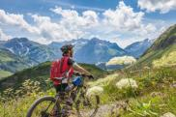
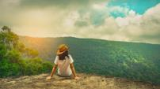
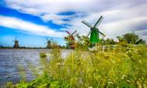
het landschap
= de aanblik die een stuk land biedt
het gebergte
het bos-landschap
het rivieren- landschap

Slide 15
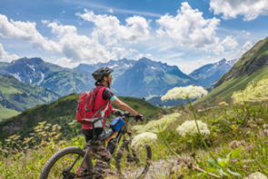
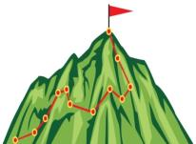
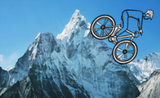
het uitzicht
= wat je om je heen kunt zien als je ergens staat
bergbeklimmen
= naar de top van een berg klimmen
bergafwaarts
de route
= langs de berg naar beneden
= weg die je moet volgen om ergens te komen

Slide 16
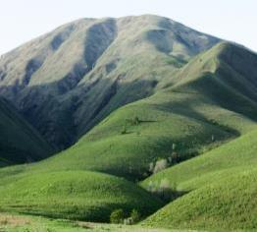
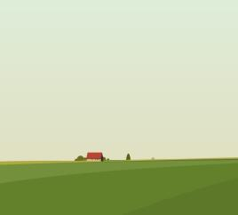
ideaal
goed
= het allerbest of allerfijnst
redelijk
De Alpen zijn ideaal
om te mountainbiken.

Slide 17
duizelig= alsof alles om je heen draait en je denkt dat je gaat vallen
Stel je voor dat je duizelig wordt boven op de berg.

Slide 18
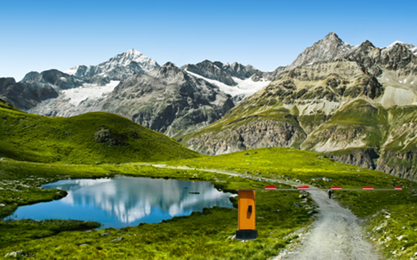
de grens= een plek waar een land ophoudt en waar een ander land begint
De Alpen liggen op de grens van Duitsland, Oostenrijk en Italië.

